Slide 1
CHÀO MỪNG QUÝ THẦY CÔ CÙNG CÁC EM HỌC SINH

Slide 2
Câu 1: Moment lực đối với một trục quay là đại lượng:
Để xác định độ lớn của lực tác dụng
C
Đặc trưng cho tác dụng làm quay của lực
A
C
A
Đặc trưng cho độ mạnh yếu của lực
D
B
D
B
Luôn có giá trị âm

Slide 3
Câu 2: Đơn vị của moment lực là:
A
m/s
C
N.m
B
Kg.m
D
N.kg

Slide 4
Câu 3: Chọn đáp án đúng về ngẫu lực:
Là hệ hai lực song song, cùng chiều, độ lớn bằng nhau và cùng tác dụng vào một vật
Là hệ hai lực song song, cùng chiều, độ lớn bằng nhau
A
C
Là hệ hai lực song song, ngược chiều, độ lớn bằng nhau và cùng tác dụng vào một vật
Là hệ hai lực song song, ngược chiều, độ lớn bằng nhau
B
D

Slide 5
CHƯƠNG 6: NĂNG LƯỢNG
BÀI 15: NĂNG LƯỢNG
VÀ CÔNG

Slide 6
Em hãy nêu tên và ví dụ về các dạng năng lượng đã được học ở THCS?

Slide 7
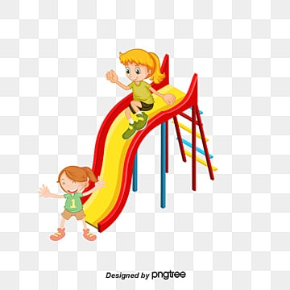
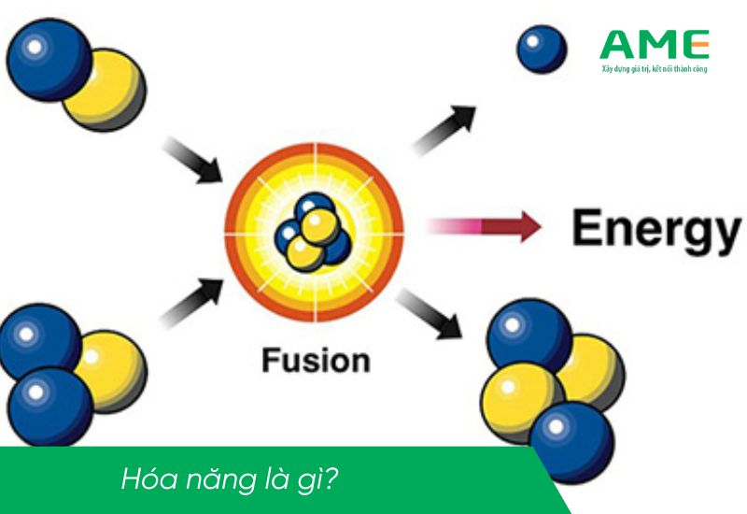
Động năng
Thế năng hấp dẫn
Thế năng đàn hồi
Nhiệt năng
Điện năng
Quang năng
Hoá năng

Slide 8
CHƯƠNG 6: NĂNG LƯỢNG
BÀI 15: NĂNG LƯỢNG
VÀ CÔNG

Slide 9
NỘI DUNG BÀI HỌC
2
1
3
Định luật bảo toàn năng lượng
Năng lượng
Công của một lực không đổi

Slide 10
1.NĂNG LƯỢNG

Slide 11
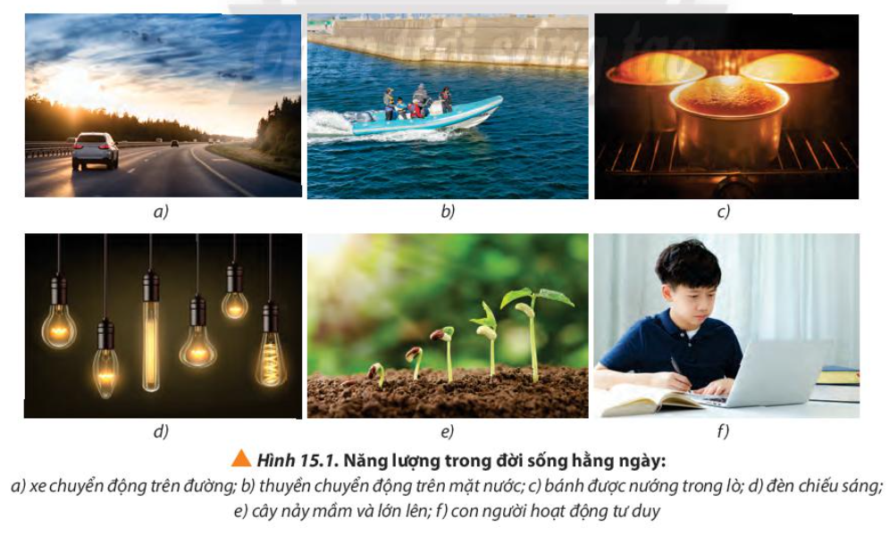
1. NĂNG LƯỢNG
Động năng
Động năng
Nhiệt năng
Điện năng/ Quang năng
Quang năng
Năng lượng sinh học
Quan sát hình 15.1, hãy cho biết tên những dạng năng lượng liên quan mà em đã được học ở THCS?

Slide 12
1. NĂNG LƯỢNG
a. Khái niệm
Tất cả mọi quá trình trong tự nhiên đều cần đến năng lượng.

Slide 13
1. NĂNG LƯỢNG
b. Tính chất của năng lượng
Là một đại lượng vô hướng.
Có thể tồn tại ở những dạng khác nhau.
Có thể truyền từ vật này sang vật khác, hoặc chuyển hoá giữa các dạng khác nhau và giữa các hệ, các thành phần của hệ.
Trong hệ SI, năng lượng có đơn vị là Jun (J).
Một đơn vị khác của năng lượng là calo. Một calo là lượng năng lượng cần thiết để làm tăng nhiệt độ 1g nước lên thêm 1$℃$.
1 cal = 4,184J

Slide 14
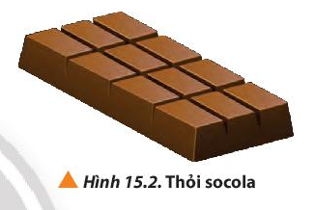
Một thỏi socola có khối lượng 60g chứa 280 cal năng lượng. Hãy tính năng lượng của thỏi socola này theo đơn vị Jun?
1. NĂNG LƯỢNG
1 cal = 4,184J
Năng lượng của thỏi socola là:
W = 280 cal = 280.4,184J = 1171,52J

Slide 15
1. NĂNG LƯỢNG
b. Tính chất của năng lượng
Là một đại lượng vô hướng.
Có thể tồn tại ở những dạng khác nhau.
Có thể truyền từ vật này sang vật khác, hoặc chuyển hoá giữa các dạng khác nhau và giữa các hệ, các thành phần của hệ.
Trong hệ SI, năng lượng có đơn vị là Jun (J).
Một đơn vị khác của năng lượng là calo. Một calo là lượng năng lượng cần thiết để làm tăng nhiệt độ 1g nước lên thêm 1$℃$.
1 cal = 4,184J

Slide 16
2. ĐỊNH LUẬT BẢO TOÀN NĂNG LƯỢNG

Slide 17
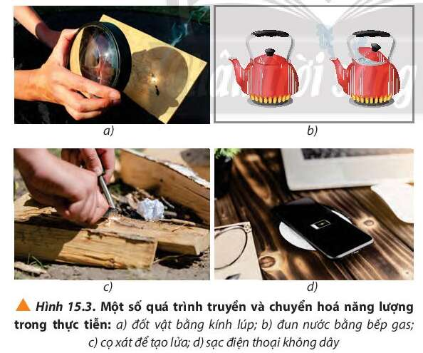
2. ĐỊNH LUẬT BẢO TOÀN NĂNG LƯỢNG
a. Quá trình truyền và chuyển hoá năng lượng
Quan sát hình 15.3, hãy cho biết cách thức truyền năng lượng và phân tích sự chuyển hoá năng lượng trong từng trường hợp?
Quang năng thành nhiệt năng
Truyền nhiệt
Động năng thành nhiệt năng
Năng lượng điện từ thành điện năng

Slide 18
2. ĐỊNH LUẬT BẢO TOÀN NĂNG LƯỢNG
KẾT LUẬN
Năng lượng không tự nhiên sinh ra và cũng không tự nhiên mất đi mà chỉ truyền từ vật này sang vật khác hoặc chuyển hoá từ dạng này sang dạng khác. Như vậy, năng lượng luôn được bảo toàn.

Slide 19
2. ĐỊNH LUẬT BẢO TOÀN NĂNG LƯỢNG
b. Minh hoạ sự chuyển hoá năng lượng và định luật bảo toàn năng lượng

Slide 20
2. ĐỊNH LUẬT BẢO TOÀN NĂNG LƯỢNG
b. Minh hoạ sự chuyển hoá năng lượng và định luật bảo toàn năng lượng
Cơ năng $→$ Điện năng $→$ Quang năng

Slide 21
2. ĐỊNH LUẬT BẢO TOÀN NĂNG LƯỢNG
b. Minh hoạ sự chuyển hoá năng lượng và định luật bảo toàn năng lượng

Slide 22
Lời kêu gọi tiết kiệm điện (Hình 15.7) có thể hiểu là để bảo toàn năng lượng được hay không?
2. ĐỊNH LUẬT BẢO TOÀN NĂNG LƯỢNG
Thực tế lời kêu gọi tiết kiệm điện không phải là để bảo toàn năng lượng được
Dù ta dùng ít hay nhiều điện thì tổng năng lượng của Trái Đất không thay đổi
Tiết kiệm điện là để tránh ô nhiễm môi trường, biến đổi khí hậu.

Slide 23
CỦNG CỐ
1
2
Năng lượng
Định luật bảo toàn năng lượng
Khái niệm
Tính chất của năng lượng
Năng lượng không tự nhiên sinh ra và cũng không tự nhiên mất đi mà chỉ truyền từ vật này sang vật khác hoặc chuyển hoá từ dạng này sang dạng khác. Như vậy, năng lượng luôn được bảo toàn.

Slide 24
LUYỆN TẬP
Câu 1
Đại lượng nào sau đây không phải là một dạng năng lượng?
A. Cơ năng
B. Hoá năng
C. Nhiệt năng
D. Nhiệt lượng

Slide 25
LUYỆN TẬP
Câu 2
Năng lượng có tính chất nào sau đây?
A. Là đại lượng vô hướng
B. Có thể tồn tại ở những dạng khác nhau
C. Có thể truyền từ vật này sang vật khác, hoặc chuyển hoá qua lại giữa các dạng khác nhau và giữa các hệ, các thành phần của hệ
D. Các đáp án trên đều đúng

Slide 26
LUYỆN TẬP
Phát biểu nào sau đây là đúng khi nói về định luật bảo toàn năng lượng?
Câu 3
A. Năng lượng có thể tự sinh ra hoặc tự mất đi và chuyển từ dạng này sang dạng khác hoặc truyền từ vật này sang vật khác
B. Năng lượng không tự sinh ra và tự mất đi mà có thể truyền từ vật này sang vật khác
C. Năng lượng không tự sinh ra và không tự mất đi mà chỉ truyền từ vật này sang vật khác hoặc chuyển hoá từ dạng này sang dạng khác.
D. Năng lượng không tự sinh ra hoặc tự mất đi mà chỉ truyền từ dạng này sang dạng khác

Slide 27
NHIỆM VỤ VỀ NHÀ
1. Tìm hiểu thêm một số ví dụ về các dạng năng lượng, sự chuyển hoá năng lượng
2. Học bài và làm bài tập SGK
3. Xem trước phần công của một lực không đổi

Slide 28
CẢM ƠN QUÝ THẦY CÔ VÀ CÁC EM HỌC SINH

